Slide 1



Dia, Fecha: | 0/00/0000
Hora de inicio: | 0:00 am
Programación de computadoras 2
Sección: P
Aux: Andy Ezequiel Sanic Tiul

Slide 2



Slide 3



Clase 09
Unidad 5
ESCUELA DE CIENCIAS Y SISTEMAS | FACULTAD DE INGENIERÍA
Programación de Computadoras 2
Escuela de Ingeniería de Ciencias y Sistemas
Facultad de Ingeniería
Universidad San Carlos de Guatemala

Slide 4



Contenido
Agenda
Video de SQL https://youtu.be/6mYSc1Vcu1U
Introducción a Bases de Datos
Corto 9
Creación de una Base de Datos
Conexión a una Base de Datos
Repaso

Slide 5
Competencias
01
Integra Base de datos a proyectos en Visual Basic .NET Mediante el uso de ADO.NET DataGridView para realizar operaciones CRUD con datos almacenados localmente
02
Constratar estructuras de datos basicos con los requerimientos de distintos tipos de problemas industriales para apoyar el analisis y la toma de decisiones a partir del almacenamiento y manipulacion de datos simples

Slide 6


¿Qué es SQL?
SQL es un acrónimo en inglés para Structured Query Language. Un Lenguaje de Consulta Estructurado. Un tipo de lenguaje de programación que te permite manipular y descargar datos de una base de datos.

Slide 7
¿Qué es SQL?
Tiene capacidad de hacer cálculos avanzados y álgebra. Es utilizado en la mayoría de empresas que almacenan datos en una base de datos. Ha sido y sigue siendo el lenguaje de programación más usado para bases de datos relacionales.

Slide 8


Slide 9
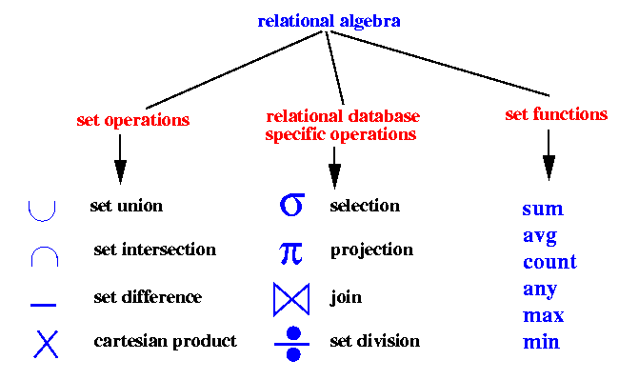

Slide 10

Comandos Básicos
Todos los tipos de SQL tienen algunos comandos básicos. Los 5 más comunes son:
SELECT: Permite seleccionar los datos para descargar
WHERE: Permite seleccionar qué filtro aplicar a los a datos descargar
INSERT: Permite insertar datos
DELETE: Permite borrar datos
UPDATE: Permite actualizar los datos

Slide 11
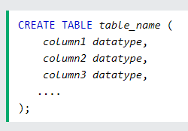


Creación DB
Para crear una base de datos se usan los siguientes comandos:
CREATE DATABASE
USE
CREATE TABLE

Slide 12

Conexion a la base de datos
*NOTA: Es importante que el proyecto sea creado con el Framework .NET
Poner la referencia de la libreria SqlClient
https://docs.microsoft.com/en-us/troubleshoot/dotnet/framework/open-database-by-sql-server-dotnet-data-provider

Slide 13

Conexion a la base de datos
Crear los objetos necesarios para la conexion

Slide 14

Conexion a la base de datos
Crear objeto SqlConnetion
*Donde "Northwind" es el nombre de la base de datos

Slide 15
Conexion a la base de datos
Partes de la cadena de conexion
Server -> Nombre/Direccion del servidor
Database -> Nombre de la base de datos
Initial Catalog -> Nombre de la base de datos
Integrated Security -> Autentificación de Windows
user id -> Nombre del usuario
password -> Contraseña del usuario

Slide 16
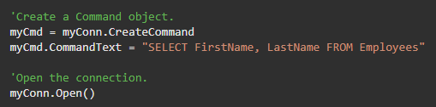
Conexion a la base de datos
Configuracion para que tenga una consulta

Slide 17

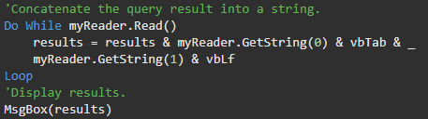
Conexion a la base de datos
Ejecucion de la consulta
Usar los datos que devuelve la consulta

Slide 18

Conexion a la base de datos
Cerrar la conexion (Importante)

Slide 19
Contenido práctico:
Repaso (matrices, y vectores)
Instalación MySQL
Conexión MySQL
Crear DB

Slide 20
Valor : Humildad
Reconocer lo que no se sabe es el primer paso para aprender más.

Slide 21
Referencias
Auxiliar - creador : Andy Ezequiel Sanic Tiul
Microsoft : https://visualstudio.microsoft.com/es/vs/
Lectura:
Documentación de MySQL Workbench
https://www.mysql.com/products/workbench/

Slide 22

¡GRACIAS POR SU ATENCIÓN!
DUDAS
RECUERDA QUE TENEMOS NUESTRO FORO SEMANAL DONDE PUEDES CONSULTAR CUALQUIER DUDA QUE TE SURJA EN LA SEMANA

